Slide 1
Sensors

Slide 2
Αισθητήρες
Το στοιχείο που μετατρέπει μια ελεγχόμενη μεταβλητή (συνήθως μη ηλεκτρικό μέγεθος) σε ηλεκτρικό σήμα λέγεται αισθητήριο.
Οι αισθητήρες χωρίζονται σε δύο κατηγορίες: τους ενεργούς και τους παθητικούς αισθητήρες. Η διαφορά των δύο κατηγοριών αφορά στις απαιτήσεις τροφοδοσίας που έχουν οι αισθητήρες για να λειτουργήσουν. Οι μεν παθητικοί, για να παράγουν κάποιο σήμα εξόδου πρέπει να τροφοδοτούνται από μια εξωτερική πηγή ενέργειας, οι δε ενεργοί αισθητήρες γενικά, δεν απαιτούν κάτι τέτοιο. Π.χ οι πιεζοηλεκτρικοί αισθητήρες, ανήκουν στην κατηγορία των ενεργών αισθητήρων και έτσι δεν χρειάζεται να τους παρέχεται ενέργεια για να παράγουν το σήμα εξόδου.

Slide 3
Αισθητήρες Προσέγγισης
Υπάρχουν διάφορα είδη αισθητήρων προσέγγισης τα οποία είναι τα εξής:
αισθητήρες με Μεταβολή Αυτεπαγωγής
αισθητήρες με Μεταβολή Χωρητικότητας Πυκνωτή
αισθητήρες με Πιεζομετρικό Φαινόμενο
αισθητήρες με Μεταβολή Μαγνητικού Πεδίου
αισθητήρες με Μεταβολή Ποτενσιόμετρου
αισθητήρες με Οπτικό Φαινόμενο
Κωδικοποιητές Θέσης (Encoder)

Slide 4
Αισθητήρες με Μεταβολή Αυτεπαγωγής
Με τη βοήθεια του ταλαντωτή δημιουργείται ένα μαγνητικό πεδίο στην ενεργό επιφάνεια. Όταν ένα μεταλλικό αντικείμενο πλησιάσει κοντά στην ενεργό επιφάνεια διαταράσσεται το μαγνητικό πεδίο και ο ταλαντωτής αποσυντονίζεται με αποτέλεσμα ν' αυξηθεί το ρεύμα του κυκλώματος. Η αλλαγή του ρεύματος γίνεται αντιληπτή από το κύκλωμα επεξεργασίας, το οποίο με τη σειρά του αλλάζει το σήμα εξόδου. Οι επαγωγικοί αισθητήρες διατίθενται είτε με ΝPN ή PNP εξόδους. Οι ΝPN τύποι επιστρέφουν λογικό 0 όταν γίνει αντιληπτό αντικείμενο ενώ αντίστοιχα οι PNP επιστρέφουν λογικό 1.

Slide 5
Αισθητήρες με Μεταβολή Αυτεπαγωγής
Οι επαγωγικοί διακόπτες προσέγγισης αποτελούνται από τις εξής βαθμίδες:
Τον ταλαντωτή με την ενεργό επιφάνεια
Το ηλεκτρονικό κύκλωμα επεξεργασίας του σήματος του ταλαντωτή
Το κύκλωμα εξόδου - βαθμίδα ενίσχυσης

Slide 6
Αισθητήρες με Μεταβολή Χωρητικότητας Πυκνωτή
Ο χωρητικός αισθητήρας προσέγγισης (Capacitive transducers), βασίζει την αρχή λειτουργίας του, στην αλλαγή της χωρητικότητας πυκνωτή σε ένα κύκλωμα ταλάντωσης RC, όταν πλησιάσει την ενεργό επιφάνεια του αισθητήρα ένα οποιοδήποτε αντικείμενο. Μπροστά από την ενεργό επιφάνεια του ταλαντωτή δημιουργείται ένα ανομοιογενές ηλεκτρικό πεδίο. Όταν εισέλθει στο χώρο του ηλεκτρικού πεδίου κάποιο αντικείμενο, μεταβάλλεται η χωρητικότητα του ταλαντωτή και παράγεται ημιτονοειδές σήμα υψηλής συχνότητας. Το σήμα αυτό εισέρχεται στην επόμενη βαθμίδα, όπου απομονώνεται και ανορθώνεται. Το ανορθωμένο σήμα διεγείρει το κύκλωμα σκανδαλισμού (Schmitt - Triggering) το οποίο στη συνέχεια ενεργοποιεί το κύκλωμα ενίσχυσης. Με το ποτενσιόμετρο μπορούμε να ρυθμίσουμε την ευαισθησία του αισθητήρα.

Slide 7
Αισθητήρες με Μεταβολή Χωρητικότητας Πυκνωτή

Slide 8
Αισθητήρες με Πιεζομετρικό Φαινόμενο
Οι αισθητήρες της κατηγορίας αυτής βασίζονται στο πιεζοηλεκτρικό φαινόμενο. Όπως φαίνεται στο σχήμα που ακολουθεί, εάν εφαρμόσουμε δυνάμεις στα άκρα του κρυστάλλου (συνήθως χαλαζία) τότε εμφανίζεται ηλεκτρική τάση στα άκρα αυτού. Το ακόλουθο σχήμα δείχνει το ισοδύναμο ηλεκτρικό κύκλωμα του. Η τάση αυτή μπορεί να ενισχυθεί με την βοήθεια τελεστικού ενισχυτή FET, όπως φαίνεται στο σχήμα. Η μέθοδος αυτή εφαρμόζεται σε μικρομετακινήσεις αν το ένα άκρο του κρυστάλλου είναι σταθερό, και επομένως σαν αισθητήρας παραμόρφωσης.

Slide 9
Αισθητήρες με Μεταβολή Μαγνητικού Πεδίου
Οι μαγνητικοί αισθητήρες μετακίνησης βασίζονται στην μεταβολή του μαγνητικού πεδίου γύρω από τον αισθητήρα , όταν υφίσταται μετακίνηση του στερεού σώματος που θέλουμε να ανιχνεύσουμε την μετακίνησή του. Στο στερεό σώμα που μετακινείται πρέπει να βρίσκεται συνδεδεμένος ένας μόνιμος μαγνήτης.
Υπό την επίδραση του μονίμου μαγνήτη η μαγνητική ακίδα επαφής έλκεται και η επαφή παραμένει κλειστή. Στην αντίθετη περίπτωση η επαφή είναι ανοικτή.

Slide 10
Οπτικοί Αισθητήρες Προσέγγισης
Οι οπτικοί αισθητήρες προσέγγισης χρησιμοποιούν οπτικά και ηλεκτρονικά μέσα, για την ανίχνευση οποιουδήποτε αντικειμένου. Ένας οπτικός αισθητήρας αποτελείται από τα εξής μέρη:
Πομπό,
Δέκτη,
Μετατροπέα και
Βαθμίδα Ενίσχυσης
Ο πομπός εκπέμπει ερυθρό ή υπέρυθρο (IR) φως έτσι χρησιμοποιούνται δίοδοι φωτοεκπομπής (LED). Ο δέκτης περιλαμβάνει στο κύκλωμά του στοιχεία ευαίσθητα στο ερυθρό ή υπέρυθρο φως, δηλαδή φωτοδιόδους ή φωτοτρανζίστορ. Στην έξοδο λαμβάνουμε ένα δυαδικό σήμα (High - Low, ON – OFF, εντός – εκτός). Χρησιμοποιούνται για την ανίχνευση αντικειμένων, την παρακολούθηση επιφάνειας/γραμμής κ.ο.κ.

Slide 11
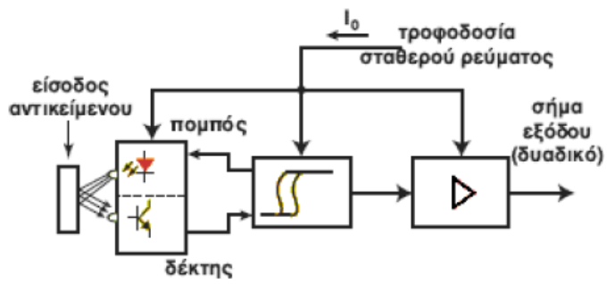
Οπτικοί Αισθητήρες Προσέγγισης
Αντίστοιχες διατάξεις μπορούν να υλοποιηθούν και στο ορατό φάσμα(400 έως 700 nm, μπλε έως κόκκινο χρώμα), όμως η IR λειτουργία παρέχει καλύτερο διαχωρισμό του σήματος από το περιβάλλοντα φωτισμό και μεγαλύτερη ευαισθησία. Επιπλέον περιορισμοί στις ικανότητες των αισθητήρων φωτός ορατού φάσματος είναι ότι δεν μπορεί να κάνει ποσοτικές μετρήσεις και δεν παρουσιάζει ομοιόμορφη απόδοση σε όλη την ορατή περιοχή αλλά έχει μέγιστη απόκριση στο πράσινο (στα 500 nm). Επίσης μπορεί να χρησιμοποιηθούν ραδιοκύματα και μικροκύματα (radar).

Slide 12
Οπτικοί Αισθητήρες Προσέγγισης
Η απλούστερη διάταξη μέτρησης μεγάλων αποστάσεων είναι η τηλεμετρία λέιζερ ή αλλιώς LI.D.A.R. (LIght Detection And Ranging). Η απόσταση του στόχου L μπορεί να υπολογιστεί από τον χρόνο ταξιδίου της δέσμης Δt (το Δt είναι η διαφορά χρόνου μεταξύ εκπομπής και λήψης του παλμού λέιζερ) σύμφωνα με την σχέση:
L = ½ *c*Δt
Όπου c είναι η ταχύτητα του φωτός, ½ είναι ο παράγοντας διότι η δέσμη ταξιδεύει δύο φορές την απόσταση μεταξύ του συστήματος μέτρησης και του στόχου.
Ενδεικτικά για απόσταση 15 m, το Δt είναι 0,1 μsec, έτσι γίνεται χρήση παλμών λέιζερ μικρής χρονικής διάρκειας (της τάξης nsec) καθώς σε διαφορετική περίπτωση θα υπάρχει αλληλοεπικάλυψη των παλμών εκπομπής και λήψης. Αντίστοιχο πρόβλημα μπορεί να συμβεί με τον ρυθμό επανάληψης του λέιζερ που δεν πρέπει να είναι ιδιαίτερα μεγάλος (για ρυθμό επανάληψη 100 Hz, η μέγιστη απόσταση μέτρησης είναι 106 m, ενώ στα 10.000 Hz, 104 m).

Slide 13
Οπτικοί Αισθητήρες Προσέγγισης
Μία άλλη τεχνική μέτρησης μεγάλων - μεσαίων αποστάσεων χρησιμοποιεί σταθεροποιημένα λέιζερ συνεχούς λειτουργίας και βασίζεται στην ημιτονική διαμόρφωση του πλάτους της δέσμης (ονομάζεται και τηλεμετρία διαμορφωμένης δέσμης). Ο χρόνος ταξιδιού της δέσμης TR σχετίζεται με την διαφορά φάσης Δφ μεταξύ των ημιτονοειδών σημάτων εκπομπής και λήψης σύμφωνα με την σχέση :
t=Δφ/ω, ω=2πf, L=1/2*c*t=1/2*c*Δφ/ω

Slide 14
Κωδικοποιητές Θέσης (Encoder)
Πρόσφατες εξελίξεις στην τεχνολογία αισθητηρίων οδήγησαν στην κατασκευή ψηφιακών οργάνων ανάγνωσης θέσης που ονομάζονται κωδικοποιητές θέσης (Encoders). Σε πολλές διεργασίες κατασκευής και παραγωγής αποτελούν είδος πρώτης ανάγκης ως αξιόπιστοι μετατροπείς που διασφαλίζουν επιτήρηση θέσης με μεγάλη ακρίβεια. Διακρίνονται σε Περιστροφικούς και Γραμμικούς κωδικοποιητές και μετατρέπουν τη κίνηση σε ψηφιακά σήματα. Στο εμπόριο διατίθενται ζεύγη φωτοεκπομών διόδων-φωτοτρανζίστορ σε ένα ενιαίο εξάρτημα σχήματος Π γνωστό ως φωτοανασχετήρας (photointerruptor). Η όλη κατασκευή είναι κλεισμένη σε κυλινδρικό κουτί από το οποίο βγαίνει μόνο ο άξονας πάνω στον οποίο είναι στερεωμένος ο δίσκος. Αρκεί να συνδέσει κανείς το άξονα αυτό πάνω στον άξονα του οποίου θέλει να μετρήσει τη γωνία στροφής. Το όργανο χρησιμοποιείται κατά κόρο στις αυτόματες εργαλειομηχανές για μέτρηση της θέσης του φορείου καθώς και σε ρομποτικές εφαρμογές.

Slide 15
DIY capacitive proximity sensor for your project
Για τις αναγκες του μαθηματος και του προτζεκτ θα χρειαστει να κατασκευασετε εναν χωρητικο αισθητηρα προσεγγισης. Οδηγιες σε λιγο.

Slide 16
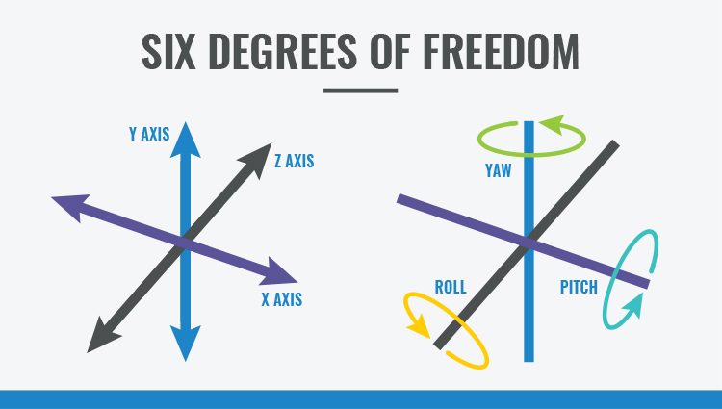
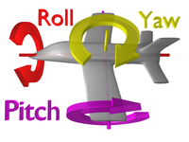
Inertial Measurement Unit (IMU)
An inertial measurement unit works by detecting linear acceleration using one or more accelerometers and rotational rate using one or more gyroscopes. Some also include a magnetometer which is commonly used as a heading reference. Typical configurations contain one accelerometer, gyro, and magnetometer per axis for each of the three principal axes: pitch, roll and yaw. IMUs composed of a 3-axis accelerometer and a 3-axis gyroscope are considered a 6-axis IMU. When they also include an additional 3-axis magnetometer, they are considered a 9-axis IMU. Technically, the term “IMU” refers to just the sensor, but IMUs are often paired with sensor fusion software which combines data from multiple sensors to provide measures of orientation and heading.
An IMU provides 2 to 6 DOF (Degrees of Freedom), which refers to the number of different ways that an object is able to move throughout 3D space. The maximum possible is 6 DOF, which would include 3 degrees of translation (flat) movement across a straight plane/along each axis (front/back, right/left, up/down) and 3 degrees of rotational movement across the x, y and z axes/about each axis.

Slide 17
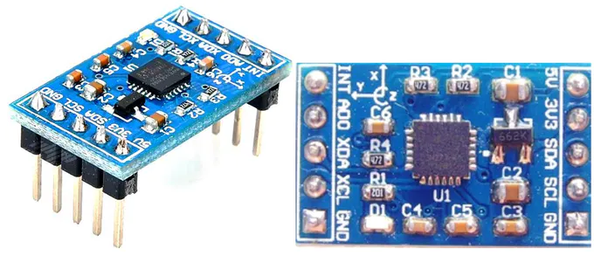
Inertial Measurement Unit (IMU)
Accelerometer: The most commonly used type of motion sensor is the accelerometer. It measures acceleration (change of velocity) across a single axis, like when you step on the gas in your car or drop your phone. Accelerometers measure linear acceleration in a particular direction. An accelerometer can also be used to measure gravity as a downward force. Integrating acceleration once reveals an estimate for velocity, and integrating again gives you an estimate for position. Due to the double integration and the state of today’s technology, an accelerometer is not a recommended method of distance estimation.
Gyroscope: While accelerometers can measure linear acceleration, they can’t measure twisting or rotational movement. Gyroscopes, however, measure angular velocity about three axes: pitch (x axis), roll (y axis) and yaw (z axis). When integrated with sensor fusion software, a gyro can be used to determine an object’s orientation within 3D space. While a gyroscope has no initial frame of reference (like gravity), you can combine its data with data from an accelerometer to measure angular position.
Mpu 6050

Slide 18
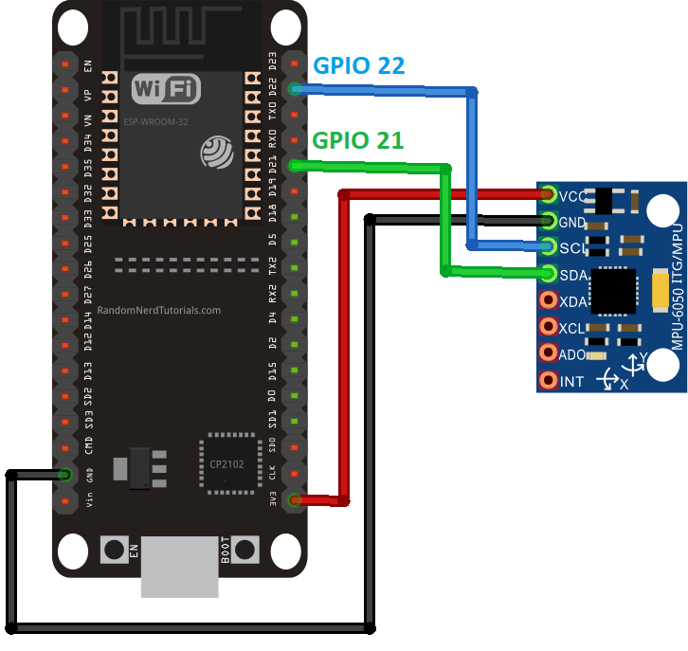
Mpu6050 with esp32 https://randomnerdtutorials.com/esp32-mpu-6050-accelerometer-gyroscope-arduino/

Slide 19
Στατικά χαρακτηριστικά των αισθητήρων
Τα στατικά χαρακτηριστικά των αισθητήρων αναφέρονται στην κατάσταση κατά την οποία έχει επέλθει ισορροπία μεταξύ αισθητήρα και μετρούμενου μεγέθους. Για να επιτευχθεί κάτι τέτοιο πρέπει το μετρούμενο μέγεθος είτε να είναι σταθερό, είτε να μεταβάλλεται πολύ αργά σε σχέση με τη δυνατότητα του αισθητήρα να αντιληφθεί τη μεταβολή αυτή.

Slide 20
Ακρίβεια- πιστότητα (accuracy)
Με τον όρο ακρίβεια αποδίδεται ο αγγλικός όρος accuracy. Η ακρίβεια δεν σχετίζεται με τον αριθμό των δεκαδικών ψηφίων με τον οποίο μπορεί να γίνει η μέτρηση, αλλά με το κατά πόσο το αποτέλεσμα που δίνει ο αισθητήρας πλησιάζει την φυσική πραγματικότητα, μέσα σε ένα λογικό εύρος τιμών. Η ακρίβεια δίνεται συνήθως ως ποσοστό επί του εύρους λειτουργίας του αισθητήρα. Αν, για παράδειγμα, ένας αισθητήρας πίεσης, περιοχής λειτουργίας 0-10 bar έχει ακρίβεια ±1.0% της πλήρους κλίμακας, τότε η μέγιστη αβεβαιότητα του αισθητήρα είναι ίση με 0,1 bar. Αυτό σημαίνει ότι όταν ο αισθητήρας δίνει ως αποτέλεσμα 1 bar, τότε η μέγιστη αναμενόμενη αβεβαιότητα είναι ίση με το 10% της τιμής αυτής. Για τον λόγο αυτό θα πρέπει το εύρος λειτουργίας των αισθητήρων να είναι όσο το δυνατόν εγγύτερα στο εύρος των μετρούμενων τιμών, ώστε να εξασφαλίζεται η μέγιστη δυνατή ακρίβεια των μετρήσεων. Αν δηλαδή έχουμε μία εφαρμογή στην οποία οι πιέσεις μεταβάλλονται στο διάστημα 0-1 bar είναι λάθος να επιλέξουμε αισθητήρα περιοχής λειτουργίας 0 -10 bar.

Slide 21
Ακρίβεια (precision), Επαναληψιμότητα, Αναπαραγωγιμότητα
Ο όρος ακρίβεια (precision) εκφράζει τον βαθμό ελευθερίας του αισθητήρα από τυχαία σφάλματα. Αν πάρουμε μεγάλο αριθμό μετρήσεων από έναν μεγάλης ακρίβειας αισθητήρα, τότε η μεταξύ τους διασπορά θα είναι μικρή. Η ακρίβεια συγχέεται συχνά με την πιστότητα. Η μεγάλη ακρίβεια δεν σημαίνει κατ' ανάγκην και μεγάλη πιστότητα. Ένας μεγάλης ακρίβειας αισθητήρας μπορεί να έχει κακή πιστότητα. Κακής πιστότητας μετρήσεις από έναν μεγάλης ακρίβειας αισθητήρα, σημαίνει ότι η μετρήσεις έχουν συστηματικό σφάλμα (bias), γεγονός το οποίο μπορεί να διορθωθεί με βαθμονόμηση (διακρίβωση) του αισθητήρα. Οι όροι επαναληψιμότητα και αναπαραγωγιμότητα είναι ταυτόσημοι, χρησιμοποιούνται όμως ο καθένας σε διαφορετικές περιπτώσεις. Και οι δύο αναφέρονται στο πόσο κοντά είναι τα αποτελέσματα ενός αισθητήρα που μετρά το ίδιο σταθερό μέγεθος, ή η μεν επανα-ληψιμότητα όταν οι συνθήκες μέτρησης είναι σταθερές, η δε αναπαραγωγιμότητα, όταν οι συνθήκες μέτρησης μεταβάλλονται.

Slide 22
Εύρος
Με τον όρο εύρος αναφερόμαστε στην ελάχιστη και την μέγιστη τιμή του φυσικού μεγέθους που μπορεί να μετρήσει ένας αισθητήρας.

Slide 23
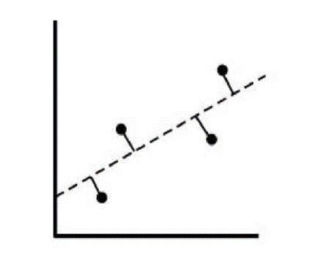
Συστηματικό σφάλμα
Συστηματικό σφάλμα (bias) είναι ένα σταθερό σφάλμα, το ίδιο για όλο το εύρος του αισθητήρα, το οποίο συνήθως μπορεί να μηδενιστεί μέσω βαθμονόμησης.
Χαρακτηριστικό παράδειγμα συστηματικού σφάλματος εμφανίζεται στις οικιακές ζυγαριές, οι οποίες μπορεί να δείχνουν μη μηδενική ένδειξη, ακόμη και χωρίς φορτίο. Αυτή η μη μηδενική ένδειξη αποτελεί το συστηματικό σφάλμα το οποίο πρέπει να αφαιρέσουμε από την ένδειξη που παίρνουμε κατά τη μέτρηση ώστε να προκύψει η πραγματική τιμή.

Slide 24
Γραμμική απόκριση
Είναι γενικά επιθυμητό η απόκριση ενός αισθητήρα να μεταβάλλεται γραμμικά με το μετρούμενο μέγεθος. Τα σημεία του προηγούμενου Σχήματος απεικονίζουν την σχέση μεταξύ σήματος εισόδου (οριζόντιος άξονας) και εξόδου (κατακόρυφος άξονας) ενός αισθητήρα. Η γραμμή μεταξύ των σημείων χαράσσεται εφαρμόζοντας την μέθοδο των ελαχίστων τετραγώνων. Η μη γραμμικότητα εκφράζεται ως η μέγιστη απόκλιση μεταξύ των σημείων και της γραμμής. Η μη γραμμικότητα εκφράζεται συνήθως ως η απόκλιση του εύρους του αισθητήρα.

Slide 25
Ευαισθησία στη μέτρηση
Πρόκειται για το λόγο της μεταβολής στην ένδειξη του αισθητήρα, προς τη μεταβολή του φυσικού μεγέθους που την προκάλεσε. Από τον ορισμό αυτό προκύπτει ότι η ευαισθησία ισούται με την κλίση της γραφικής παράστασης του προηγούμενου Σχήματος.

Slide 26
Ευαισθησία στη διαταραχή
Η βαθμονόμηση και τα χαρακτηριστικά ενός αισθητήρα ισχύουν όταν αυτό λειτουργεί εντός συγκεκριμένου εύρους περιβαλλοντικών συνθηκών παραμέτρων όπως η θερμοκρασία, η πίεση, η σχετική υγρασία κ.λπ. Το εύρος καθορίζεται από τον κατασκευαστή του αισθητήρα.
Μεταβολή κάποιας από τις παραμέτρους αυτές ενδέχεται να μεταβάλλει κάποιο από τα στατικά χαρακτηριστικά του αισθητήρα. Η μεταβολή αυτή ορίζεται ως η ευαισθησία στη διαταραχή. Τα χαρακτηριστικά του αισθητήρα που μεταβάλλονται είναι κυρίως δύο και είναι γνωστά ως ολίσθηση του μηδενός (zero drift) και ολίσθηση ευαισθησίας (sensitivity drift).
Η ολίσθηση του μηδενός είναι το μη μηδενικό σήμα εξόδου του αισθητήρα όταν το σήμα εισόδου είναι μηδέν, λόγω μεταβολής των περιβαλλοντικών συνθηκών. Μετριέται συνήθως σε °C⁻¹ στην περίπτωση π.χ. βολτομέτρου το οποίο έχει επηρεαστεί από τη μεταβολή της θερμοκρασίας. Αν ένας αισθητήρας επηρεάζεται από περισσότερες της μιας περιβαλλοντικές παραμέτρους, τότε αυτός χαρακτηρίζεται από αντίστοιχες σε αριθμό ολισθήσεις του μηδενός, μία για κάθε που επηρεάζει τον αισθητήρα παραμέτρου. Το ακόλουθο Σχήμα (α) παρουσιάζει τη χαρακτηριστική ολίσθηση του μηδενός σε αισθητήρα πίεσης. Η ολίσθηση ευαισθησίας ορίζεται ως το ποσό μεταβολής της ευαισθησίας ενός αισθη­τήρα λόγω μεταβολής των περιβαλλοντικών συνθηκών. Εκφράζεται μέσω συντελεστών ολίσθησης ευαισθησίας, οι οποίοι εκφράζουν το μέγεθος της ολίσθησης ανά μονάδα μετα­βολής της περιβαλλοντικής παραμέτρου που την προκάλεσε. Το Σχήμα (b) δείχνει την επίδραση της η ολίσθησης ευαισθησίας στα χαρακτηριστικά εξόδου ενός αισθητήρα. Η συν­δυασμένη επίδραση των ολισθήσεων μηδενός και ευαισθησίας στα χαρακτηριστικά εξόδου του αισθητήρα απεικονίζεται στο Σχήμα (c).

Slide 27
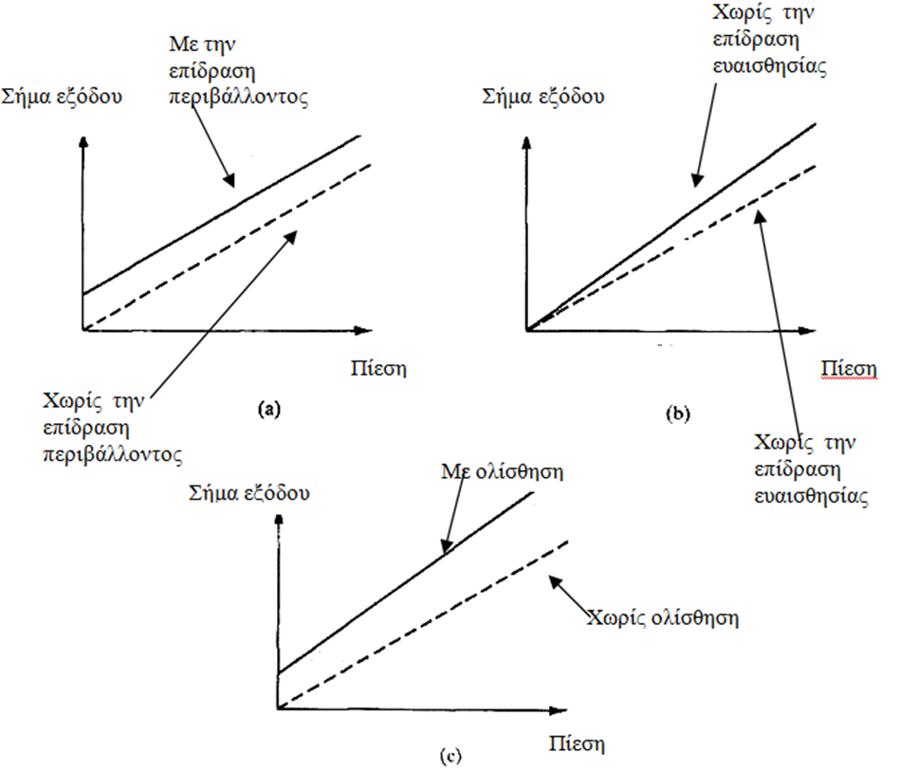
Ευαισθησία στη διαταραχή

Slide 28
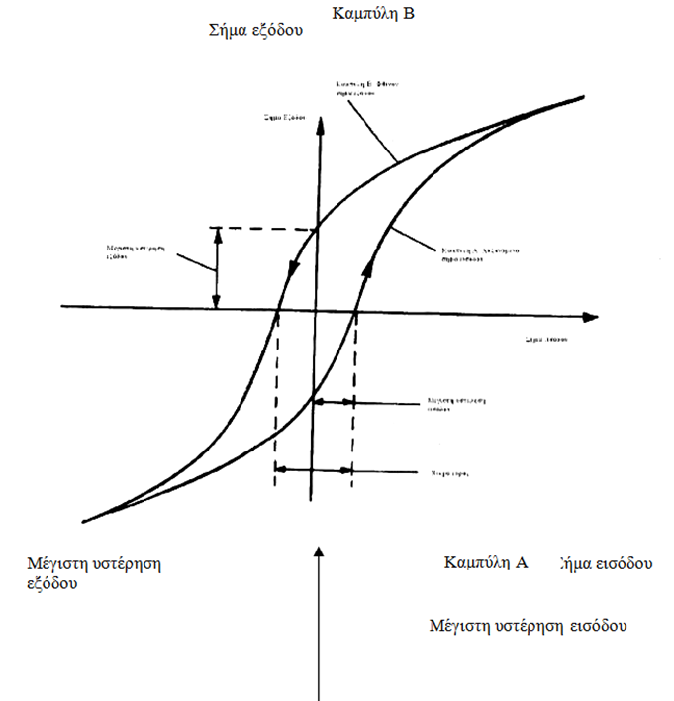
Υστέρηση
Στο ακόλουθο Σχήμα φαίνεται το σήμα εξόδου ενός αισθητήρα ο οποίος παρουσιάζει υστέρηση. Αν η τιμή του σήματος εισόδου μεταβάλλεται σταθερά, ξεκινώντας από αρνητικές τιμές, το σήμα εξόδου περιγράφεται από την καμπύλη Α. Αν κατόπιν το σήμα εξόδου μειώνεται σταδιακά, τότε το σήμα εξόδου περιγράφεται από την καμπύλη Β. Η μη ταύτιση των δύο καμπύλων «φορτίσεως - εκφορτίσεως» είναι γνωστή ως υστέρηση. Η υστέρηση εκφράζεται μέσω της μέγιστης υστέρησης εισόδου και της μέγιστης υστέρησης εξόδου, οι οποίες ορίζονται όπως φαίνεται στο Σχήμα.

Slide 29
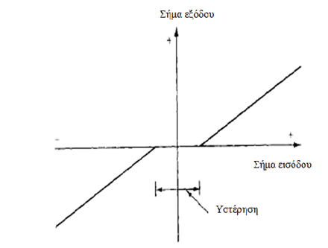
Νεκρό εύρος
Ως νεκρό εύρος (dead space) ορίζεται το εύρος του σήματος εισόδου, για το οποίο το σήμα εξόδου είναι μηδενικό, όπως φαίνεται και στο Σχήμα. Όπως βλέπουμε και στο σχήμα, κάθε αισθητήρας ο οποίος εμφανίζει υστέρηση εμφανίζει και νεκρό εύρος. Παρ' όλα αυτά ακόμη και αισθητήρες οι οποίοι δεν εμφανίζουν σημαντική υστέρηση, μπορεί να εμφανίζουν νεκρό εύρος.

Slide 30
Κατώφλι και Διακριτική ικανότητα
Κατώφλι
Αν το σήμα εισόδου ενός αισθητήρα αυξάνεται σταδιακά ξεκινώντας από μηδενική τιμή, αυτό "θα πρέπει να λάβει μία ορισμένη - μη μηδενική- τιμή πριν ο αισθητήρας δώσει κάποιο μη μηδενικό σήμα εξόδου. Αυτή η ελάχιστη τιμή του σήματος εισόδου, ονομάζεται κατώφλι του αισθητήρα. Το κατώφλι άλλοτε δίνεται ως απόλυτη τιμή και άλλοτε ως ποσοστό του εύρους εξόδου του αισθητήρα.
Διακριτική ικανότητα
Ως διακριτική ικανότητα ενός αισθητήρα ορίζεται η απαιτούμενη ελάχιστη μεταβολή του σήματος εισόδου, ώστε να προκληθεί μεταβολή στο σήμα εξόδου του αισθητήρα.

Slide 31
Sensor linearization and calibration

Slide 32
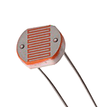
light dependent resistors (LDR)
Photo resistors, also known as light dependent resistors (LDR), are light sensitive devices most often used to indicate the presence or absence of light, or to measure the light intensity. In the dark, their resistance is very high, sometimes up to 1MΩ, but when the LDR sensor is exposed to light, the resistance drops dramatically, even down to a few ohms, depending on the light intensity. LDRs have a sensitivity that varies with the wavelength of the light applied and are nonlinear devices. They are used in many applications but are sometimes made obsolete by other devices such as photodiodes and phototransistors.
Based on the materials used, photo resistors can be divided into two types; intrinsic and extrinsic. Intrinsic photo resistors use undoped materials such as silicon or germanium. Photons that fall on the device excite electrons from the valence band to the conduction band, and the result of this process are more free electrons in the material, which can carry current, and therefore less resistance. Extrinsic photo resistors are made of materials doped with impurities, also called dopants. The dopants create a new energy band above the existing valence band, populated by electrons. These electrons need less energy to make the transition to the conduction band thanks to the smaller energy gap. The result is a device sensitive to different wavelengths of light. Regardless, both types will exhibit a decrease in resistance when illuminated. The higher the light intensity, the larger the resistance drop is. Therefore, the resistance of LDRs is an inverse, nonlinear function of light intensity.

Slide 33
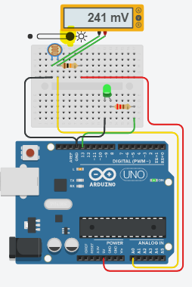
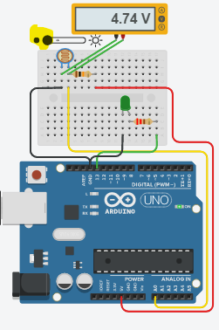
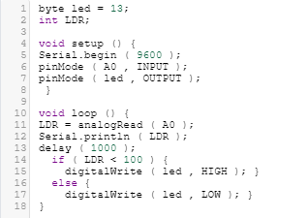


Simple Reading (DigitalWrite No Calibration)

Slide 34
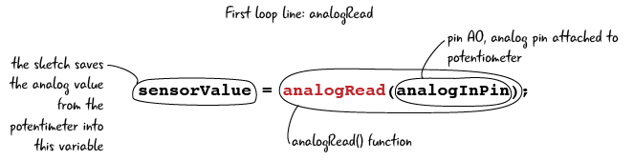
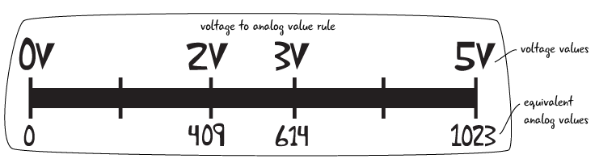
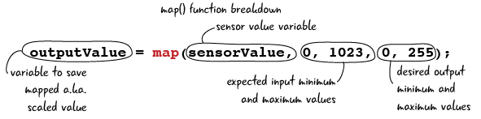
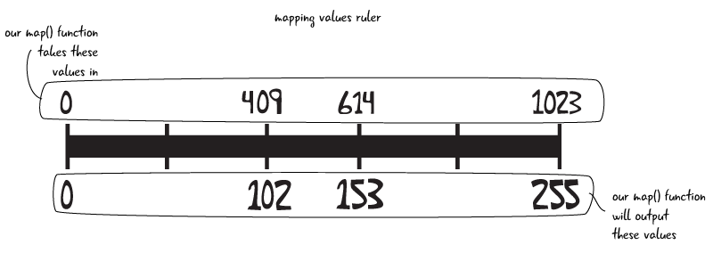
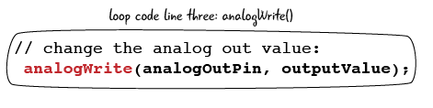
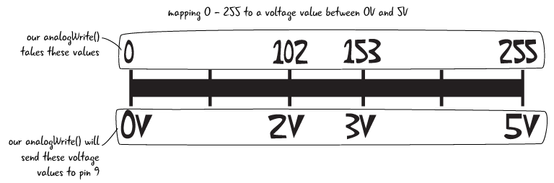
Analog (Read, Write)

Slide 35
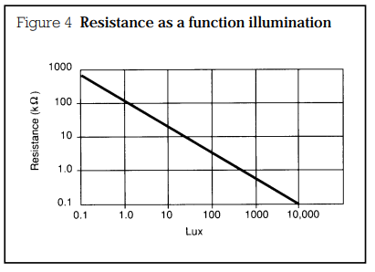
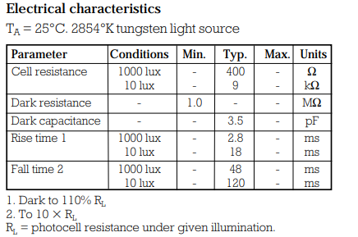
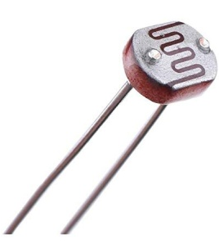
Γραμμικά Αισθητήρια (LDR)
https://components101.com/sites/default/files/component_datasheet/LDR%20Datasheet.pdf

Slide 36
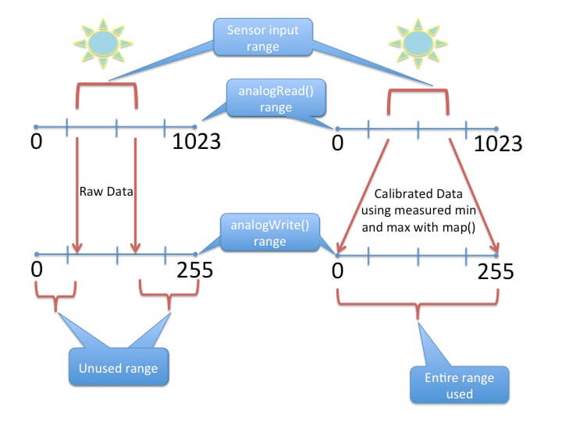
Calibration, Why ?
Βαθμονομώντας ένα αισθητήρα τον προσαρμόζουμε στο περιβάλλον του.
Παράδειγμα έναν αισθητήρα φωτός σε μια σκοτεινή σπηλιά ορυχείου που μετράει σε μια κλίμακα από το σκοτάδι έως το φως που παράγει ένας πλήρως φορτισμένος φακόςο οποίος μπορεί να μην είναι αρκετά φωτεινός ώστε να κάνει τον αισθητήρα να αλλάζει τάση σε μια περιοχή από 0 έως 5 βολτ - ίσως είναι περισσότερο από 0 έως 3 βολτ. Θέλω να βεβαιωθείτε ότι το πρόγραμμα μου γνωρίζει ότι η αλλαγή των 3 βολτ είναι πλήρως φωτεινή.

Slide 37
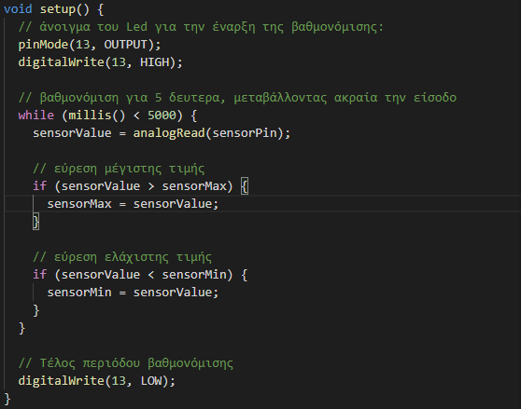
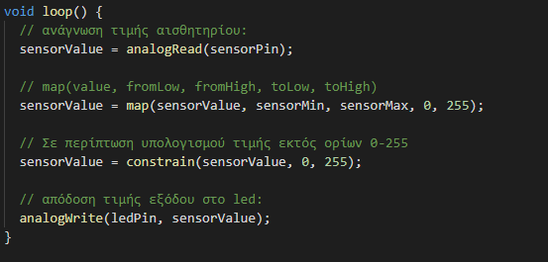
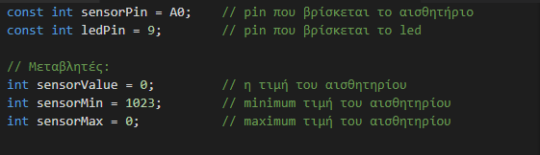
Calibration, How ?

Slide 38
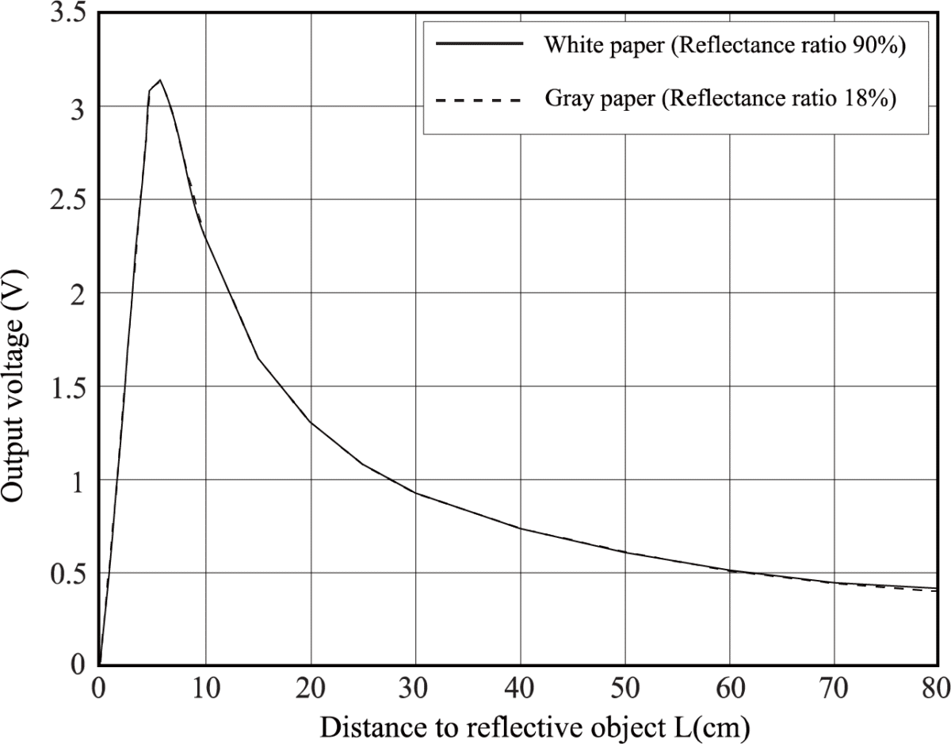
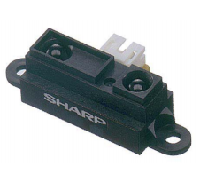
Μη Γραμμικά Αισθητήρια (GP2Y0A21YK0F) Το πρόβλημα
Οι αισθητήρες απόστασης IR εκπέμπουν ένα αναλογικό σήμα, το οποίο αλλάζει ανάλογα με την απόσταση μεταξύ του αισθητήρα και ενός αντικειμένου.
Από το datasheet μπορώ να δώ ότι η τάση εξόδου του SHARP GP2Y0A21YK0F κυμαίνεται από 2,3 V όταν ένα αντικείμενο απέχει 10 cm έως 0,4 V όταν ένα αντικείμενο απέχει 80 cm. Το γράφημα δείχνει επίσης γιατί η εύχρηστη περιοχή ανίχνευσης αρχίζει στα 10 cm.
Παρατηρήστε ότι η τάση εξόδου ενός αντικειμένου που απέχει 2 cm είναι ίδια με την τάση εξόδου για ένα αντικείμενο που βρίσκεται σε απόσταση 28 cm.
Η αξιοποιήσιμη περιοχή ανίχνευσης αρχίζει επομένως μετά την κορυφή σε περίπου 10 cm ή 2.3 V.
Η απόκριση είναι ΜΗ ΓΡΑΜΜΙΚΗ που σημαίνει: ΜΕΓΑΛΗ ΜΕΤΑΒΟΛΗ ΣΤΗΝ ΕΙΣΟΔΟ ΔΕΝ ΣΗΜΑΤΟΔΟΤΕΙ ΑΠΑΡΑΙΤΗΤΑ ΜΕΓΑΛΗ ΜΕΤΑΒΟΛΗ ΣΤΗΝ ΕΞΟΔΟ
https://www.pololu.com/file/0J85/gp2y0a21yk0f.pdf

Slide 39

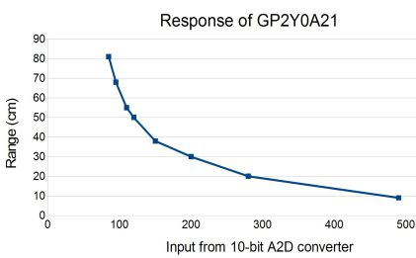
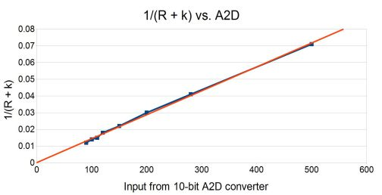
Γραμμικοποιώντασ τον (GP2Y0A21YK0F)
Η απόκριση του αισθητήρα φαίνεται στο ακόλουθο διάγραμμα
Σύμφωνα με τo datasheed της Sharp του αισθητήρα GP2Y0A21YK0F, η τάση εξόδου του αισθητήρα ως συνάρτηση της απόστασης από ένα αντικείμενο περιγράφεται από την ακόλουθη εξίσωση :
Όπου V είναι η εξαχθείσα τάση και R είναι η απόσταση στην οποία εντοπίστηκε αντικείμενο. Αυτή η εξίσωση παράγει μια ευθεία γραμμή. Η αναστροφή της απόστασης 1/R δρά ως συνάρτηση γραμμικοποίησης όπως φαίνεται στο ακόλουθο διάγραμμα

Slide 40



Γραμμικοποιώντασ τον (GP2Y0A21YK0F)
Το επόμενο βήμα είναι να βρούμε μια ευθεία γραμμή που θα συνδέει την ΤΑΣΗ με τη συνάρτηση γραμμικοποιήσης. Θα πρέπει να βρούμε κατάλληλες σταθερές m και b :
Σε αυτή τη περίπτωση το, y ισούται με τη γραμμικοποιημένη απόσταση αντικαθιστώντας με V όπου x και με βάση τη συνάρτηση που είδαμε, παίρνουμε :
Λύνοντας ως προς R

Slide 41
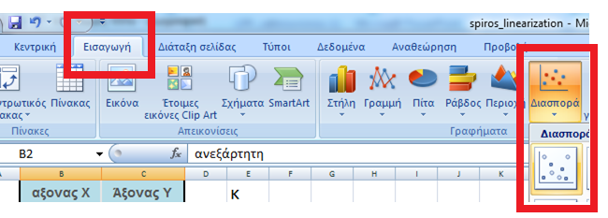
Γραμμικοποιώντασ τον (GP2Y0A21YK0F) excel (1)
Υπολογισμός εξίσωσης
Δημιουργούμε με παρατηρήσεις τον πίνακα με εξαρτημένη μεταβλητή την τιμή του A2D και ανεξάρτητη μεταβλητή την απόσταση καθορίζοντας έτσι τον άξονα Υ και άξονα Χ αντίστοιχα.
Προσοχή
Είναι σημαντικό να είναι ΠΡΩΤΑ ο άξονας Χ και μετά ο άξονας Υ όπως ακριβώς φαίνεται στο σχήμα.
Στη συνέχει Καρτέλα Εισαγωγή → Γράφημα→ Διασπορά → Διασπορά μόνο με δείκτες
αξονας Χ | Άξονας Υ
ανεξάρτητη | εξαρτημένη
R (cm) | A2D
20 | 498
25 | 442
30 | 388
35 | 340
40 | 304
45 | 270
50 | 246
55 | 222
60 | 203
65 | 186
70 | 174
75 | 162
80 | 154
85 | 145
90 | 137
95 | 130
100 | 125
105 | 117
110 | 113
115 | 107
120 | 103
125 | 98
130 | 95
135 | 90
140 | 87
145 | 84
150 | 80

Slide 42
Γραμμικοποιώντασ τον (GP2Y0A21YK0F) excel (2)
Με την ολοκλήρωση της εντολής παρουσιάζεται το γράφημα της A2D τιμής της τάσης σε σχέση με την μετρηθείσα απόσταση. Το γράφημα με εμφανή τρόπο μας δείχνει ότι απέχει πολύ από το να μπορεί να γίνει μια αξιόπιστη παρεμβολή μιας ευθείας γραμμής.

Slide 43
Γραμμικοποιώντας τον (GP2Y0A21YK0F) excel (3)
Άξονας Χ (10 bit A2D) | αξονας Υ 1/(R+k) | Κ
498 | 0,048780488 | 0,5
442 | 0,03921569
388 | 0,032786885
340 | 0,02816901
304 | 0,024691358
270 | 0,02197802
246 | 0,01980198
222 | 0,01801802
203 | 0,016528926
186 | 0,01526718
174 | 0,014184397
162 | 0,01324503
154 | 0,01242236
145 | 0,01169591
137 | 0,011049724
130 | 0,0104712
125 | 0,009950249
117 | 0,00947867
113 | 0,009049774
107 | 0,00865801
103 | 0,008298755
98 | 0,00796813
95 | 0,007662835
90 | 0,00738007
87 | 0,007117438
84 | 0,00687285
80 | 0,006644518
Ως εκ τούτου ακολουθούνται οι ενέργειες :
Στον άξονα των Χ μπαίνει η A2D τιμή της τάσης
(προσοχή Αντιστροφή αξόνων)
Στον Y μπαίνει η τιμή 1/(R+k). Όπου R η μετρηθείσα απόσταση και κ μια μεταβλητή την οποία εμπειρικά αρχικοποιούμε κ=0.5 δημιουργούμε έτσι τον δίπλα πίνακα

Slide 44
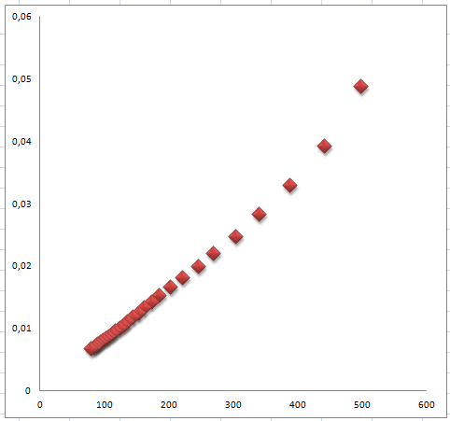
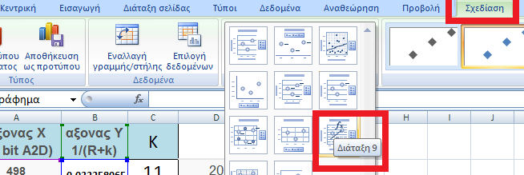
Γραμμικοποιώντας τον (GP2Y0A21YK0F) excel (4)
Στη συνέχεια επιλέγοντας τις τιμές των 2 στηλών επαναλαμβάνω το γράφημα, μεταβαίνω στην Καρτέλλα Εισαγωγή → Γράφημα → Διασπορά → Διασπορά μόνο με δείκτες και παίρνω το δίπλα γράφημα το οποίο είναι εμφανές ότι είναι πιο εύκολο να παρεμβάλλω μια ευθεία γραμμή στις τιμές.
Με το γράφημα επιλεγμένο μεταβαίνω στην ομάδα διατάξεις γραφήματος και επιλέγω την διάταξη 9 και παίρνω το γράφημα της επόμενης διαφάνειας.

Slide 45
Γραμμικοποιώντας τον (GP2Y0A21YK0F) excel (5)
Στο γράφημα αποτυπώνεται η εξίσωση και το R που μας δείχνει πόσο καλά παρεμβάλλεται η ευθεία μας στις τιμές. Όσο πιο κοντά στο 1 είναι τόσο καλύτερα. Θυμόμαστε ότι ΕΙΧΑΜΕ κ=0.5. ΑΛΛΑΖΟΝΤΑΣ ΣΕ κ=11 βλέπουμε ότι έχουμε καλύτερη παρεμβολή.

Slide 46
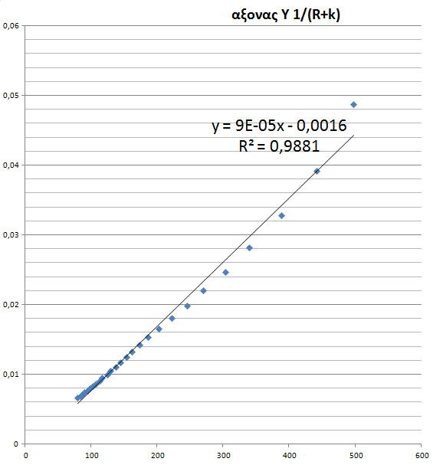
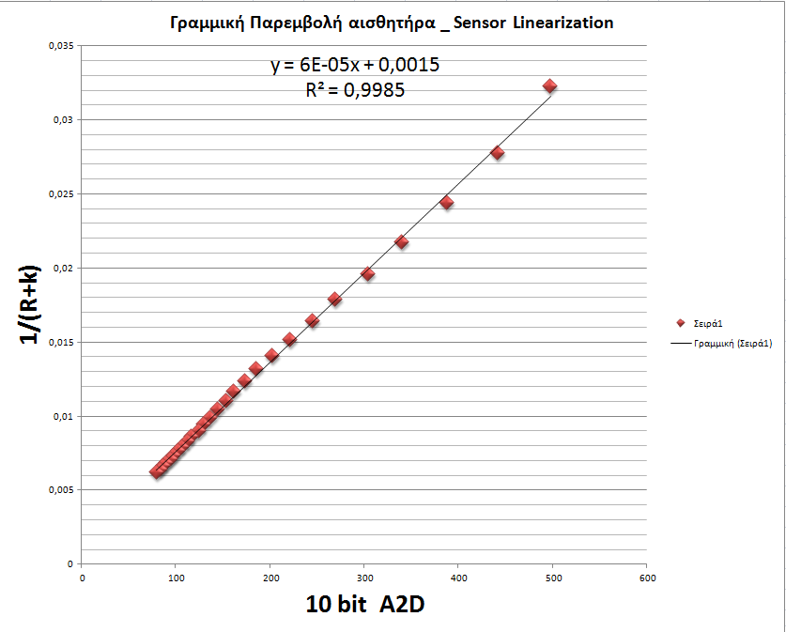
Γραμμικοποιώντας τον (GP2Y0A21YK0F)
Κ=11
Κ=0.5

Slide 47
Filtering
https://www.megunolink.com/articles/coding/3-methods-filter-noisy-arduino-measurements/

Slide 48
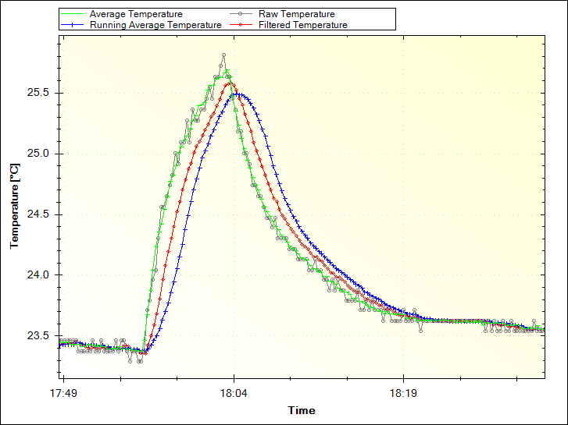
Filtering
Οι μετρήσεις από τον πραγματικό κόσμο συχνά περιέχουν θόρυβο. Θόρυβος είναι το μοναδικό κομμάτι του σήματος που δεν επιθυμούμε. Οι μεταβολές στις τιμές που παίρνω όταν καλώ την συνάρτηση analogRead σε έναν αισθητήρα θα πρέπει να είναι ομαλές και όχι τυχαίες.
Ο θόρυβος προκύπτει από διάφορα γεγονότα στον αισθητήρα, π.χ. ο κραδασμός από τη μηχανή προσθέτει θόρυβο, αν μετράω την επιτάχυνση ενός go-kart.
Το φιλτράρισμα είναι μια μέθοδος για να αφαιρέσω κάποιες υψηλές συχνότητες από το ανεπιθύμητο σήμα για να αφήσω ένα πιο ομαλό αποτέλεσμα
Θα παρουσιαστούν 4 βασικά φίlτρα:
Μέσος Όρος (Average)
Κινούμενος μέσος όρος (Running average)
Exponential Filter
Median filter

Slide 49
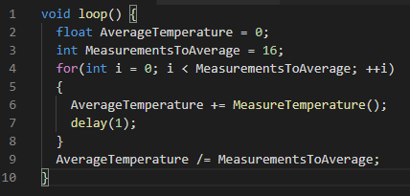
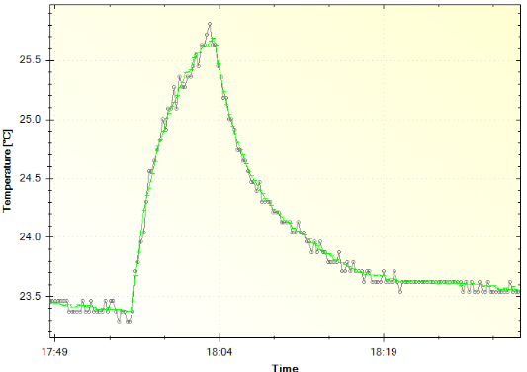
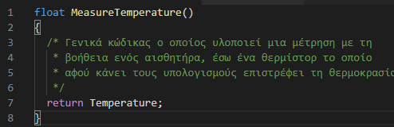
Μέσος όρος (average)
. Ο μέσος όρος λειτουργεί προσθέτοντας μια σειρά μετρήσεων, διαιρώντας το άθροισμα τους με το πλήθος των μετρήσεων που προσέθεσα. Όσο περισσότερα τα μέλη του μέσου όρου τόσο περισσότερος θόρυβος αφαιρείται, Μειονέκτημα του μέσου φίλτρου είναι ο χρόνος που απαιτείται για τη μέτρηση και που μπορεί να είναι σημαντικός σε εφαρμογές χαμηλής ισχύος.
Παρατηρήστε το delay μεταξύ κάθε μέτρησης, για να δοθεί χρόνος στην αναλογική είσοδο να σταθεροποιηθεί μεταξύ κάθε μέτρησης. Χωρίς αυτό, ο μέσος όρο σας θα τείνει να είναι χαμηλότερος από την πραγματική μέτρηση.
Ο μέσος όρος είναι ένα πολύ καλό φίλτρο όταν δεν έχων θέματα με την ενέργεια που καταναλώνεται και όταν το σήμα μου δεν έχει πολύ θόρυβο.

Slide 50

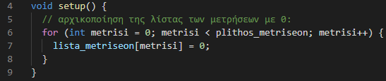
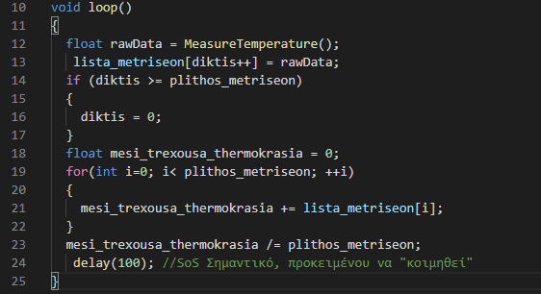
Κινούμενος Μέσος όρος (moving average)
Ένα μειονέκτημα του φίλτρου του μέσου όρου είναι ότι πραγματοποιεί όλες τις μετρήσεις μαζί και καταναλώνει ενέργεια. Ο χρόνος μέτρησης μπορεί να είναι σημαντικός σε εφαρμογές χαμηλής ισχύος. Το Arduino χρησιμοποιεί πολύ περισσότερη ενέργεια όταν είναι «ξύπνιο» παρά όταν¨κοιμάται σε κατάσταση αναμονής.
Μια εναλλακτική λύση είναι η πραγματοποίηση μιας μέτρησης κάθε φορά και η προσθήκη της σε μέσο όρο. Ο υπολογισμός του μέσου όρου είναι ο ίδιος.
Εάν το delay στο τέλος του βρόχου μειωθεί από 100 ms σε 1 ms, η απόκριση του μέσου όρου θα είναι ίδια με τον απλό μέσο όρο. Ωστόσο, η μεγαλύτερη καθυστέρηση μεταξύ των μετρήσεων είναι ο χρόνος κατά τον οποίο το Arduino θα μπορούσε να κοιμάται, εξοικονομώντας ενέργεια από την μπαταρία.. Ο τρέχων μέσος όρος φαίνεται σαν μια καλή εναλλακτική λύση απλού μέσου όρου για να δώσει μια πιο ομαλή έξοδο και να αφήσει το Arduino να δουλέψει σε άλλα πράγματα.

Slide 51
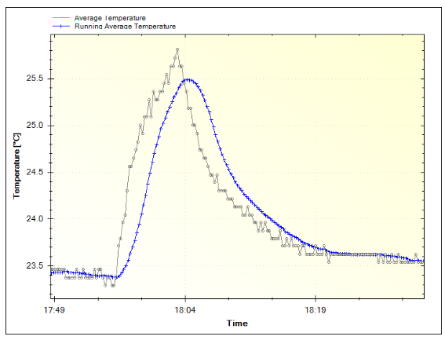
κινούμενος Μέσος Όρος (moving average)
Η μέθοδος αυτή μπορεί να δίνει πιο ομαλά αποτελέσματα αλλά έχει ένα μεγάλο μειονέκτημα. Επειδή παρακολουθούμε τις τιμές για ένα χρονικό διάστημα αυτό απαιτεί χρήση μνήμης κάτι που το Arduino δεν έχει και πολύ (2K). Φιλτράροντας πολλές τιμές σύντομα αποδεικνύεται μη πρακτικό.
Παρόλα αυτά αποτελεί ένα αλγόριθμο που αποδεικνύεται πιο αποτελεσματικός όσον αφορά στην ενεργειακή διαχείριση του συστήματος μας που είναι μια πολύ σημαντική παράμετρος.
https://github.com/sebnil/Moving-Avarage-Filter--Arduino-Library-

Slide 52
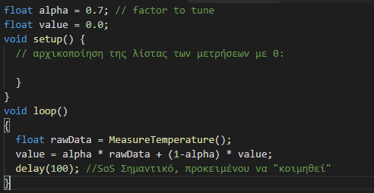
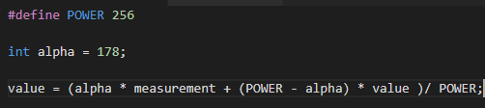
Exponential Filter
Η μέθοδος αυτή στηρίζεται στο κατά πόσο εμπιστευόμαστε την μέτρηση του αισθητήρα και γιαυτό χρησιμοποιούμε την παράμετρο alpha. Αν δώσουμε alpha=1 σημαίνει ότι εμπιστευόμαστε απόλυτα τον αισθητήρα, όσο πιο χαμηλή τιμή στο διάστημα [0,1] τόσο μικρότερη εμπιστοσύνη του δείχνουμε. Η παράμετρος αυτή είναι κάτι με το οποίο πειραματιζόμαστε.
Επειδή το συγκεκριμένο παράδειγμα είναι στο πεδίο των πραγματικών αριθμών και απαιτεί μνήμη και υπολογιστική ισχύ άρα και ενέργεια μπορούμε να μεταβούμε στο πεδίο των ακεραίων με τις ακόλουθες τροποποιήσεις.
Μπορούμε να συνδυάσουμε αυτή τη μέθοδο και με τις δύο προηγούμενες.
https://www.megunolink.com/documentation/arduino-libraries/exponential-filter/

Slide 53
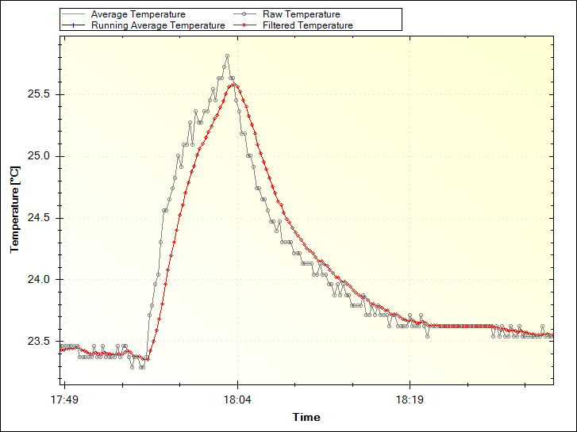
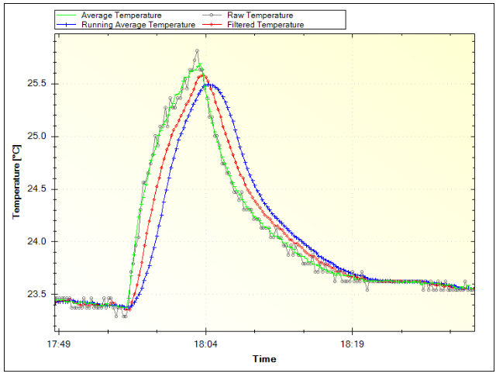
Exponential vs raw & συγκριτικό όλων
Φιλτράρισμα με alpha =0.2
Και οι 3 μέθοδοι μαζί

Slide 54
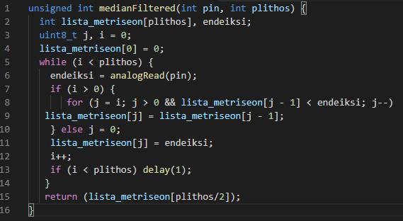
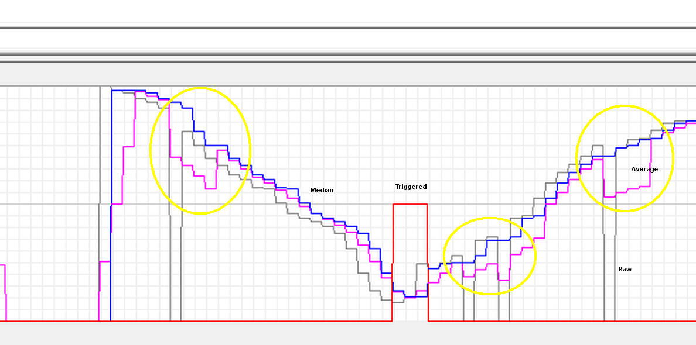
Median Filter
Το πρόβλημα: έχουμε πολλές ADC μετρήσεις που μπορεί να περιέχουν outliers. Ποια τιμή παρατηρήθηκε τις περισσότερες φορές ; Ε, αυτή θα πάρω.
Λύση :
Ταξινομώ τη λίστα με τις μετρήσεις μου (εδώ με την insertion sort) και παίρνω το μεσαίο στοιχείο.
Π.χ.: 32,7,7,1,6,8,7,9,23,7,8,9,7
Ταξινόμιση: 1,6,7,7,7,7,7,8,8,9,9,23,32
Αποτέλεσμα: 7 (κεντρικό). Θεωρείται από πολλούς το σημαντικότερο φίλτρο.
https://playground.arduino.cc/Main/RunningMedian/

